Slide 1
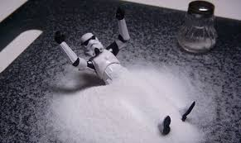
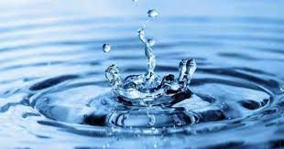
Olgularla Hiponatremi Tedavisi
Dr. Ayşe Zeynep BAL
SBÜ Ankara Eğitim ve Araştırma Hastanesi
Nefroloji Kliniği

Slide 2
Hiponatremi..
Su dengesi bozukluğudur.
Ekstrasellüler sıvıda sodyuma oranla suyun fazlalığıdır.
Serum Na < 135 mEq/L sıklık ≈ %5; 65 yaş > ≈ % 20
Yatan hastalarda görülme sıklığı ≈ % 35; KKY’de ≈ % 30; siroz /kanser ≈ %50
Serum [Na] < 135 mEq/L
Adrogué HJ, JAMA, 2022

Slide 3
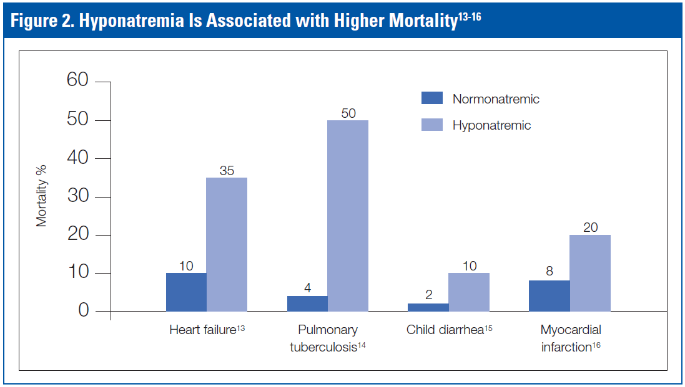
Hiponatremi ve sağ kalım..
Mortalite
% 5-55
(%15-30)
Riskli grup
Çocuk
Kadın
Kc S
KKY
MI
Mortalite
Riskli grup
Verbalis JG, 2012.
Up To Date, 2016.

Slide 4
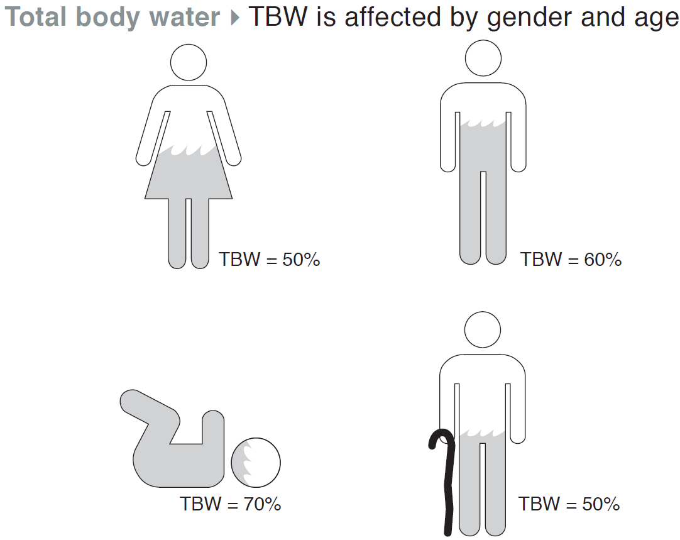
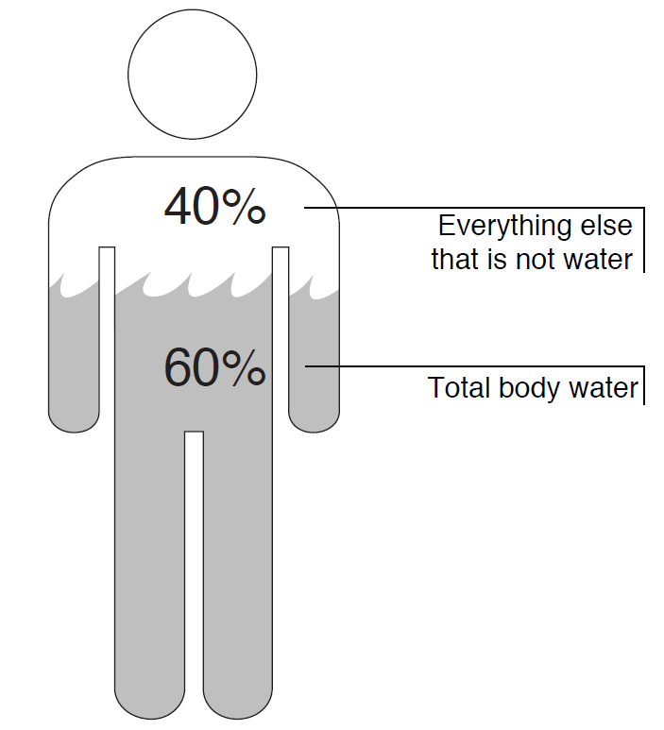
Solak Y, 5. Güncel BHHTT, Sapanca, 2016.

Slide 5
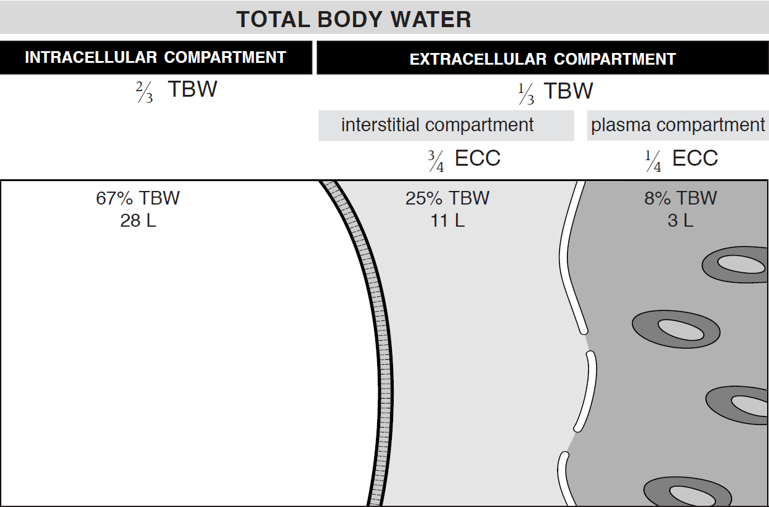
Solak Y, 5. Güncel BHHTT, Sapanca, 2016.

Slide 6
 | İntrasellüler | Ekstrasellüler
 |  | İntravasküler | İnterstisyel
Sodyum (mEq/L) | 10 | 145 | 142
Potasyum (mEq/L) | 140 | 4 | 4
Kalsiyum (mEq/L) | 1 | 3 | 3
Magnezyum (mEq/L) | 50 | 2 | 2
Klor (mEq/L) | 4 | 105 | 110
Bikarbonat (mEq/L) | 10 | 24 | 28
Fosfor (mEq/L) | 75 | 2 | 2
Protein (g/dL) | 16 | 7 | 2
Metheny, N. Fluid & Electrolyt Balance Nursing Considerations. 2000

Slide 7
Osmolalite / Osmolarite / Tonisite..
Osmolalite ve Osmolarite osmotik aktiviteyi gösterir;
  Osmolarite---mOsm/L-----bir litre solüsyondaki osmotik aktivite
  Osmolalite---mOsm/Kg su---bir litre sudaki osmotik aktivite
Vücut sıvılarında ikisi arasında çok fark olmadığı için birbirinin yerine kullanılabiliyor, (çünkü 1 L su= 1 kg su)
Solak Y, 5. Güncel BHHTT, Sapanca, 2016.

Slide 8
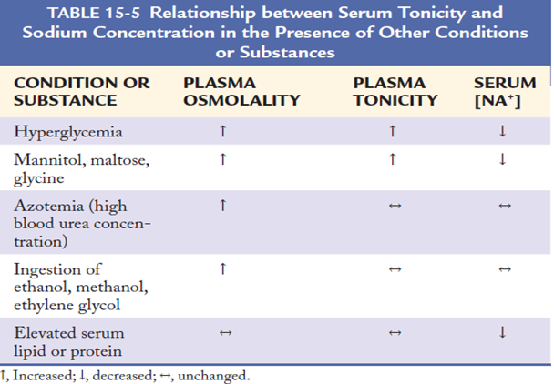
Effektif osmolalite (tonisite): suyun hareketine sebep olan solütler.
İneffektif osmoller
  Serum Na’ da değişiklik olmadan osmolaliteyi artıranlar
  Üre
  Etanol
  Etilen glikol
  Isopropil alkol
  Metanol
Serum osmolalitesini artıran ve serum sodyum düzeyini düşüren maddeler (translokasyonel hiponatremi)
Glukoz
Mannitol
Glisin
Maltoz
Effektif osmoller= Tonisite

Slide 9
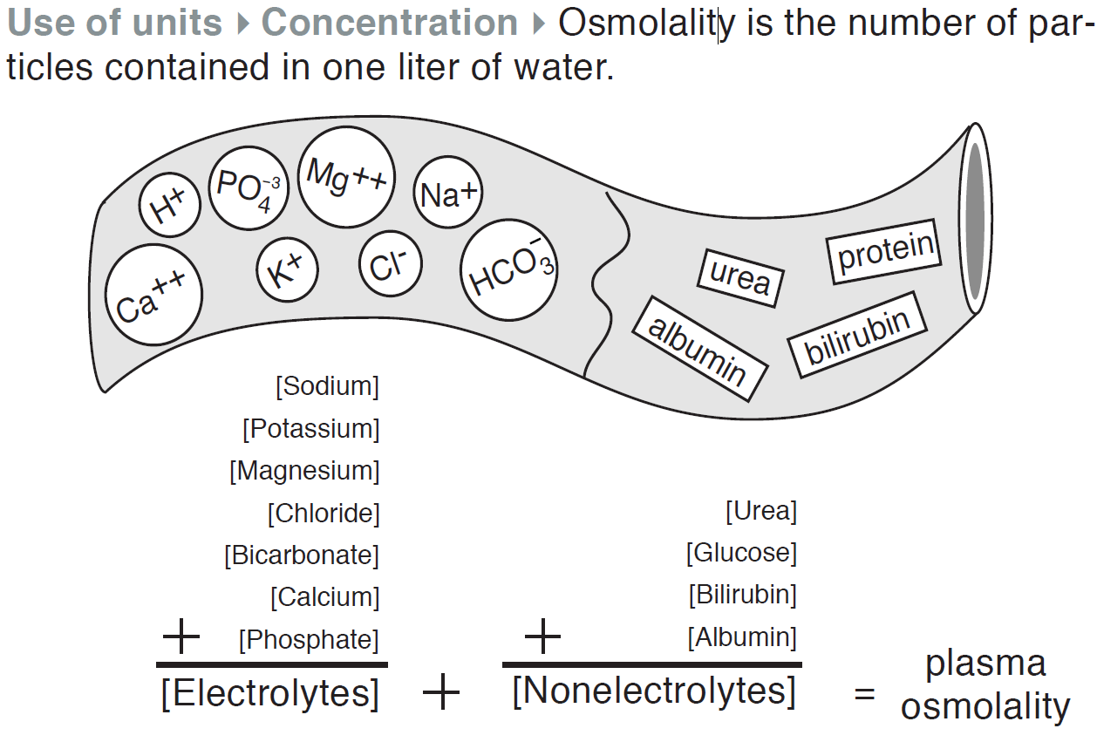
Solak Y, 5. Güncel BHHTT, Sapanca, 2016.
İdrar osmolalitesi
  Normal: 400-500 mOsm/kg
  Maks. dilüsyon: dansite:1003 (40-50 mOsm)
  Maks. konsantrasyon: dansite: 1030 (1200 mOsm)
  Dansite: 1007-1008 → Ozmolarite: 285
  Dansite: 1020 → Ozmolarite: 800
Normal Plazma Osmolalitesi
285 - 295 mmol/L(mOsm/kg)

Slide 10
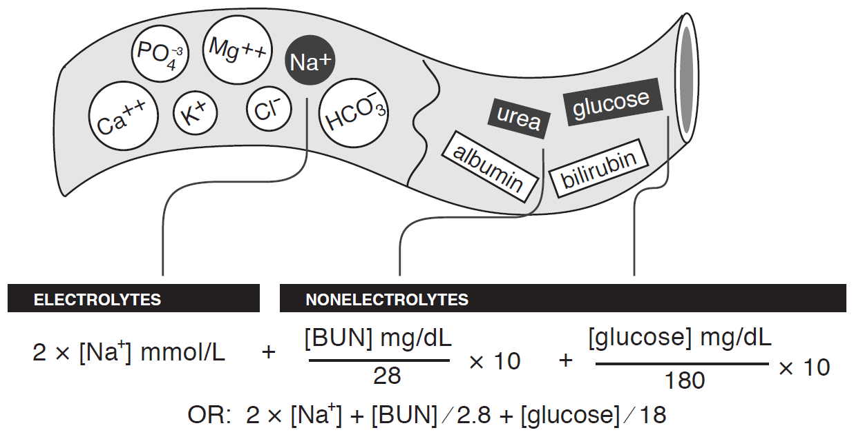
Solak Y, 5. Güncel BHHTT, Sapanca, 2016.

Slide 11
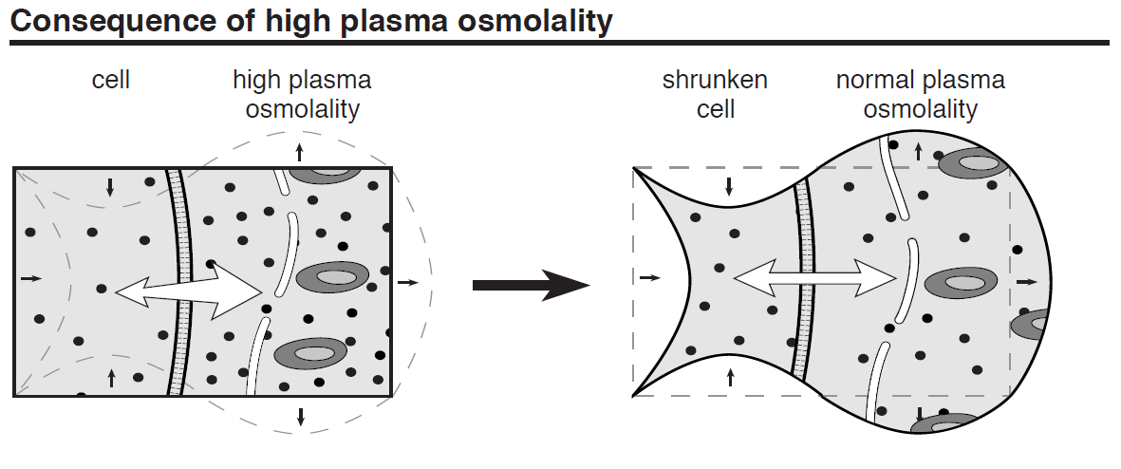
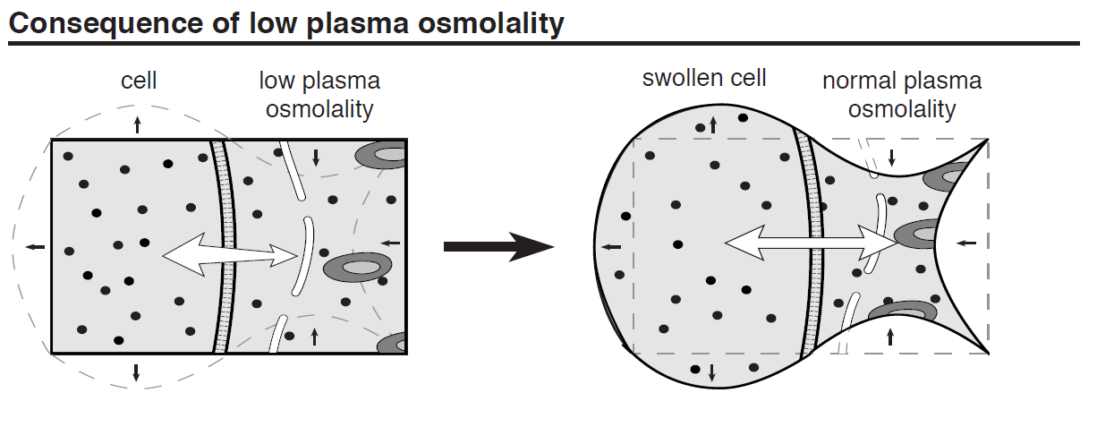
Solak Y, 5. Güncel BHHTT, Sapanca, 2016.

Slide 12
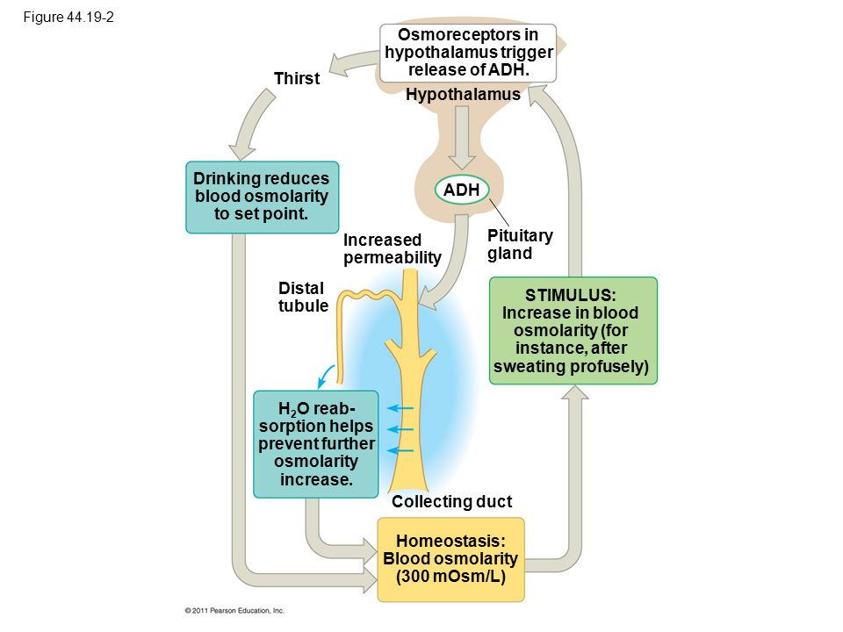
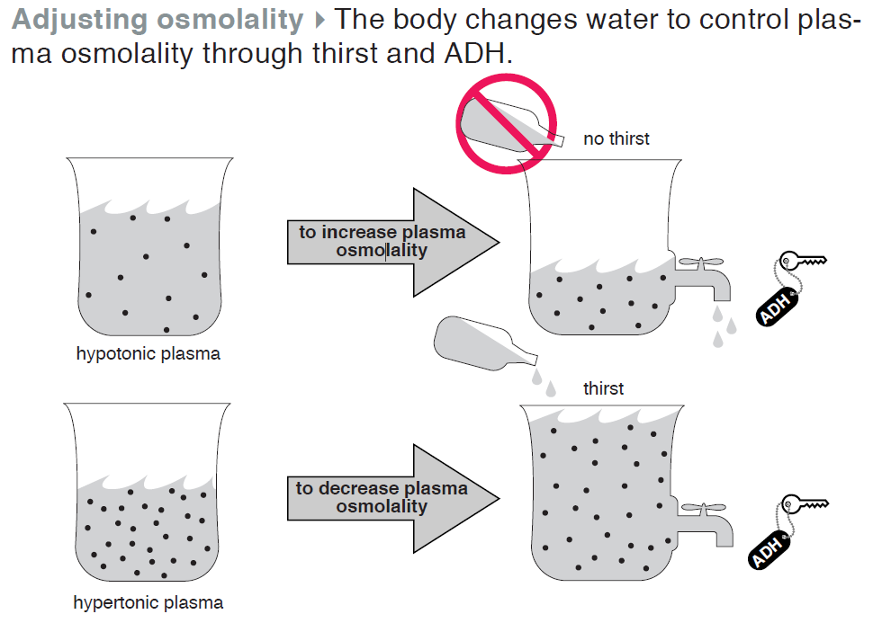
Osmolalitenin düzenlenmesi..
Susama
ADH
Solak Y, 5. Güncel BHHTT, Sapanca, 2016.

Slide 13
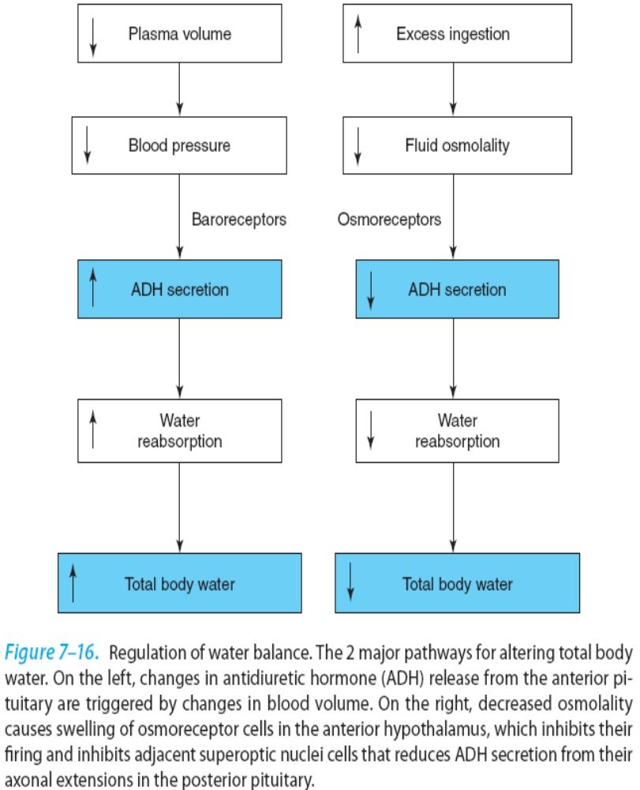
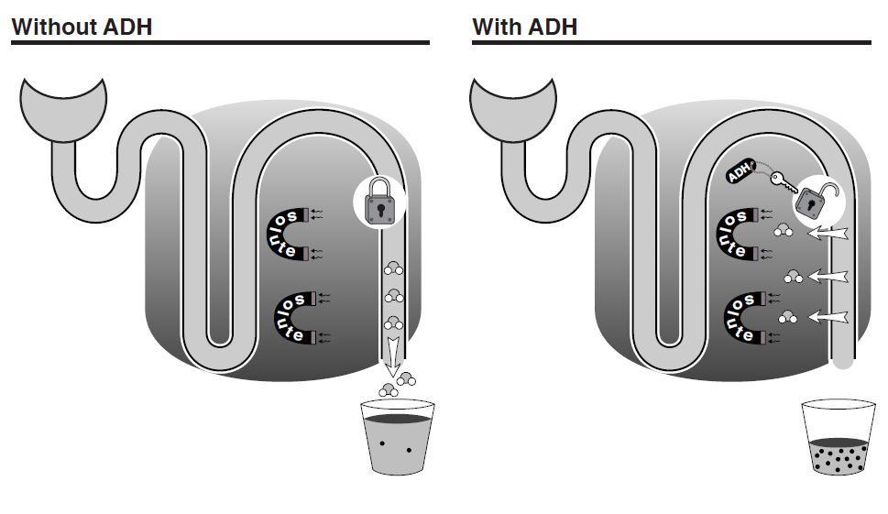
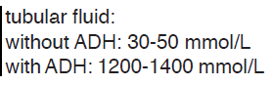
Solak Y, 5. Güncel BHHTT, Sapanca, 2016.

Slide 14
Hiponatremik hasta nasıl değerlendirilmeli?
Hiponatremi gerçek mi?
Hiponatreminin şiddeti nedir?
Hiponatremi ne zaman gelişti?
Hiponatremiyle ilişkili semptom var mı?
    Akut tedavi gerektiren acil durum var mı?
    Nörolojik komplikasyon riski var mı?
Altta yatan nörolojik ± metabolik hastalık var mı?
Doğru tanı için en uygun yaklaşım nedir? Volüm durumu, idrar testleri
Doğru tedavi için en uygun yaklaşım nedir?

Slide 15
Olgu-1
Acile başvuru
Anamnez
67 yaşında ♂
3 yıldır tip II DM
Hasta yakınları iletişim kurmakta zorlanıyor, uykuya meyilli olan hastanın KŞ:893 mg/dl tespit ediliyor ve acil servise getiriliyor.
10 gündür poliüri, polidipsi
5 gündür dizüri, karın ağrısı
İYE? - Nitrofurantoin 5 gün
Gut artriti atağı için prednizolon başlanmış.
Son 1 haftadır insülin tedavisini bırakmış.

Slide 16
Olgu-1
Bilinç: Uykuya meyil, stupor
TA:95/57 mmHg
Nabız 108/dk
Oral mukoza ve aksilla kuru
Batın hassas
Fokal nörolojik bulgu yok
Parametre | Sonuç
KŞ (mg/dl) | 1008
Serum Na (mEq/L) | 127
Serum BUN (mmol/L) | 56
Serum K (mEq/L) | 5.1
İdrar keton | +/-
Serum keton (mmol/L) | 0.4
Arteriyel pH | 7.35
HCO3 (mEq/L) | 20
TİT lökosit | -
BK (10⁹/L) | 10.3
Fizik muayene
Laboratuar

Slide 17
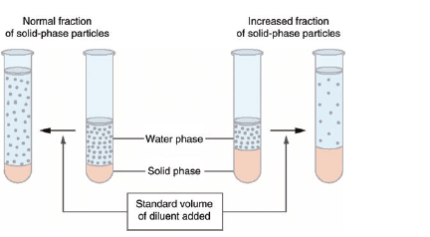
Hiponatremi gerçek mi ?
Hipertonik
Posm yüksek
Translokasyon
İzotonik
Posm normal
Hipotonik
Posm düşük
Gerçek hiponatremi
Glikoz, Mannitol
Sorbitol, Glisin
Yalancı Hiponatremi
Ölçüm tekniği
İyon selektif elektrot
Hiperlipidemi
Paraproteinemi
Spasovski G, NDT,2014.

Slide 18
Hipotonik olmayan hiponatremi..
Lipidler..
Proteinler..
Glikoz..
Trigliseridlerin her 500 mg/dl artışı ile Na 1 mmol/L düşer.
Proteinlerin her 0.25 g/dl artışı ile Na 1 mmol/L düşer.
Kan şekerinin her 100 mg/dl artışı ile Na 2 mEq/L düşer.
Verbalis JG, 2012.
Adrogué HJ, JAMA, 2022

Slide 19
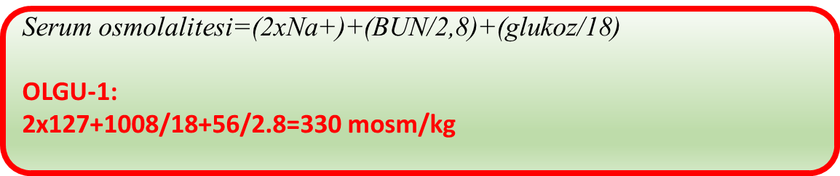
Olgu-1
Serum osmolalitesi yüksek
Acil tedavi gereksinimi yok
Gerçek hipotonik hiponatremi değil..
Altta yatan hastalığın tedavisi
TEDAVİ
%0.9 NaCl + insülin + K replasmanı
KŞ <300 mg/dl olunca hipotonik mayiye geçilmesi
Düzeltilmiş Na: Ölçülen Na + 0.016/0.02/0.024x (KŞ-100)
Risk faktörlerinin yönetimi
Na:145 mEq/L

Slide 20
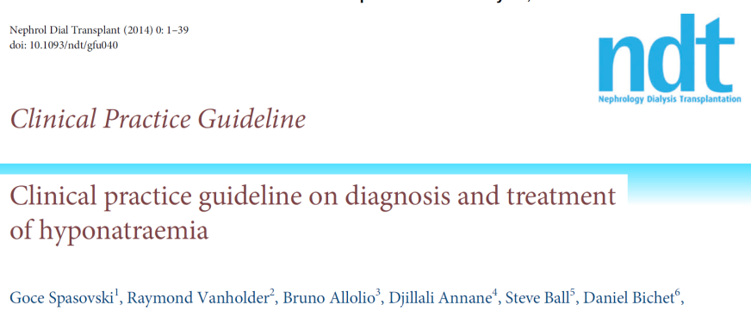
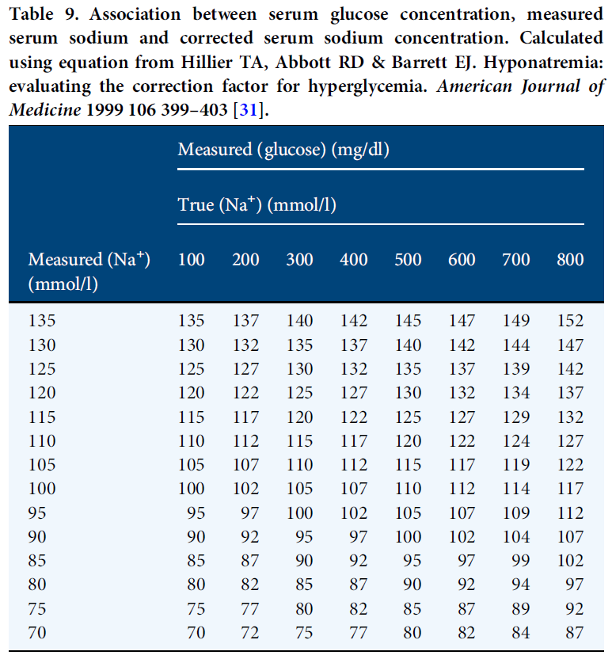
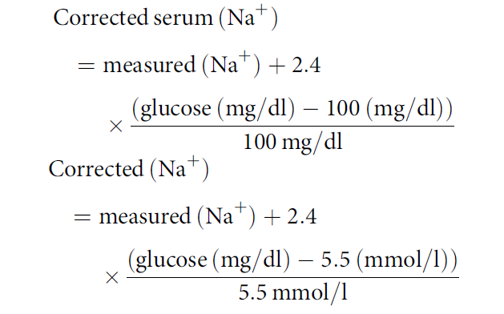

Slide 21
Olgu-2
Acile başvuru
Anamnez
69 yaşında ♀
Yeni tanı HT
KVH ve karaciğer hastalık öyküsü yok.
1 haftadır iştahta azalma, halsizlik, güçsüzlük, konsantrasyon güçlüğü, yürürken denge bozukluğu ve 1-2 kez evde yürürken düştüğünü belirtiyor
Rutin kontrolünde TA:165/85 mmHg saptanıyor. Tuz kısıtlı diyetle birlikte;
Ramipril2.5mg+ hidroklortiyazid 25 mg başlanıyor
KB seyrinin takibi için 2 hafta aralıkla kontrole çağrılıyor.
4. haftada TA:137/87 mmHg

Slide 22
Olgu-2
Bilinç: oryante
TA:124/83 mmHg, ortostatik hipotansiyon yok
Nabız:79/dk, ritmik
55 kg (6 aydır benzer)
VKİ:21 kg/m²
Cilt turgoru normal,
Fokal nörolojik bulgu yok
KVS ve SS doğal
PTÖ yok
 | Plazma | İdrar
Na (mmol/L) | 116 | 65
K (mmol/L) | 2.8 | 60
CI (mmol/L) | 74 | 60
Kreatinin (mg/dl) | 1.54
BUN (mg/dl) | 36
Ürik asit (mg/dl) | 3.9
HCO3 (mmol/L) | 30
Osmolalite (mosm/kg) | 244 | 340
Hesaplanan FE Ürik asit (%) | 9
eGFR (CKD-EPI/ml/dk/m²) | 39
Fizik muayene
Laboratuar

Slide 23
PLAZMA Na (mmol/L) | Hiponatreminin derecesi
130-134 mEq/L | Hafif
125-129 mEq/L | Orta
<125 mEq/L | Şiddetli / Ağır
AKUT
< 48 SAAT
KRONİK
> 48 SAAT
Adrogué HJ, JAMA, 2022

Slide 24
Hiponatremiyle ilişkili semptom var mı?
    Akut tedavi gerektiren acil durum var mı?
    Nörolojik komplikasyon riski var mı?
Hafif
Mental bozukluklar
Orta
Baş ağrısı, bulantı-kusma
Ağır
Uykuya meyil, nöbet
Yürüyüş bozuklukları
Yorgunluk, konfüzyon
Herniasyon, solunum arresti, koma
Spasovski G, NDT,2014.

Slide 25
Olgu-2
Gerçek hipotonik hiponatremi
Translokasyon ∅
Yalancı hiponatremi ∅
Hiponatreminin şiddeti ve süresi
Ağır hipoNa
<116 mmol/L
Kronik hipoNa
>48 saat
Hafif / asemptomatik
Nörolojik bulgu ∅
Acil tedavi
Volüm durumu
stabil

Slide 26
Doğru tanı için uygun yaklaşım..
Tanı
Volüm durumu (FM)
Komorbid hastalıklar
Osmolalite
Spot idrar Na
FE Na
FE Ürik asit (<%12)
(diüretik kullanımı+)
İdrar
Serum
Sıvı kaybı, ilaç, enf , malignite, cerrahi, SSS olayları
Sistemik KV, Kc, Böbrek, Surrenal, Troid hast.
Serum üre ve ürik asit düzeyleri
Asid-baz ve serum potasyum düzeyleri
Glisemi, total protein, total lipid
Tiroid, adrenal ve hipofiz fonksiyonları
Lameire N, Nephrology,2015. Spasovski G, NDT,2014.
Up To Date, 2016.

Slide 27
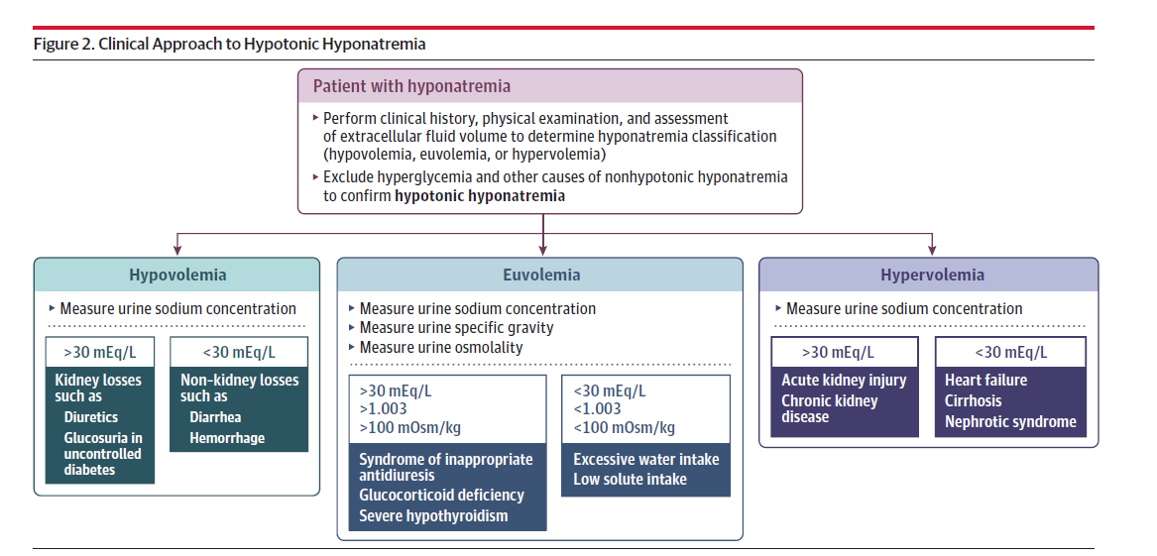
Hipotonik hiponatreminin değerlendirilmesi-1
Adrogué HJ, JAMA, 2022

Slide 28
Hipotonik hiponatreminin değerlendirilmesi-2
Spot idrar osmolalitesi
≤ 100 mosm/kg | > 100 mosm/kg
Aşırı su alımı Primer polidipsi Düşük solüt alımı Bira kullanımı | Spot idrar Na (mEq/L)
 | >30 |  | ≤30
 | ESS durumuna bak (Diüretik ve böbrek hastalığını dışla) |  | Efektif dolaşan volüm düşük
 | ESS azalmış | ESS normal | ESS artmış | ESS azalmış
 | Kusma | SİADH | KKY | Diyare
 | Adrenal yetm. | Hipotroidi | NS | Kusma
 | Renal tuz kaybı |  | Kc S | 3. boşluk
 | Serebral tuz kaybı
 | Diüretik
Spasovski G, NDT,2014.

Slide 29
Olgu-2 devam
Bilinç: oryante
TA:124/83 mmHg, ortostatik hipotansiyon yok
Nabız:79/dk, ritmik
55 kg (6 aydır benzer)
VKİ:21 kg/m²
Cilt turgoru normal,
Fokal nörolojik bulgu yok
KVS ve SS doğal
PTÖ yok
 | Plazma | İdrar
Na (mmol/L) | 116 | 65
K (mmol/L) | 2.8 | 60
CI (mmol/L) | 74 | 60
Kreatinin (mg/dl) | 1.54
BUN (mg/dl) | 36
Ürik asit (mg/dl) | 3.9
HCO3 (mmol/L) | 30
Osmolalite (mosm/kg) | 244 | 340
Hesaplanan FE Ürik asit (%) | 9
eGFR (CKD-EPI/ml/dk/m²) | 39
Fizik muayene
Laboratuar

Slide 30
Olgu-2 devam
İdrar Na yüksek ama tiyazid (+)
FE ürik asit düşük (%9)
BUN, HCO3 artmış
Efektif dolaşan volüm kısıtlı
Klinik övolemik
İdrar osm yüksek (340): Yüksek serum ADH??
İdrar Na>20
Serum ürik asit düşük
SİADH?
İlaç ∅
Adrenal N
Troid N
K azalmış
HCO3 artmış
Kreatinin artmış
TANI: Kronik hafif semptomatik hiponatremi

Slide 31
Hiponatremik olgularda serum bikarbonat ve serum K düzeylerine göre ayırıcı tanı yaklaşımı..
Metabolik alkaloz ve hipokalemi
  Diüretik kullanımı
  Kusma
Metabolik asidoz ve hipokalemi
  Diyare
  RTA
  Laksatif kullanımı
Metabolik asidoz ve hiperkalemi
  Böbrek yetmezliği
  Primer adrenal yetmezliği
 | Plazma | İdrar
Na (mmol/L) | 116 | 65
K (mmol/L) | 2.8 | 60
CI (mmol/L) | 74 | 60
HCO3 (mmol/L) | 30
Up To Date, 2016.

Slide 32
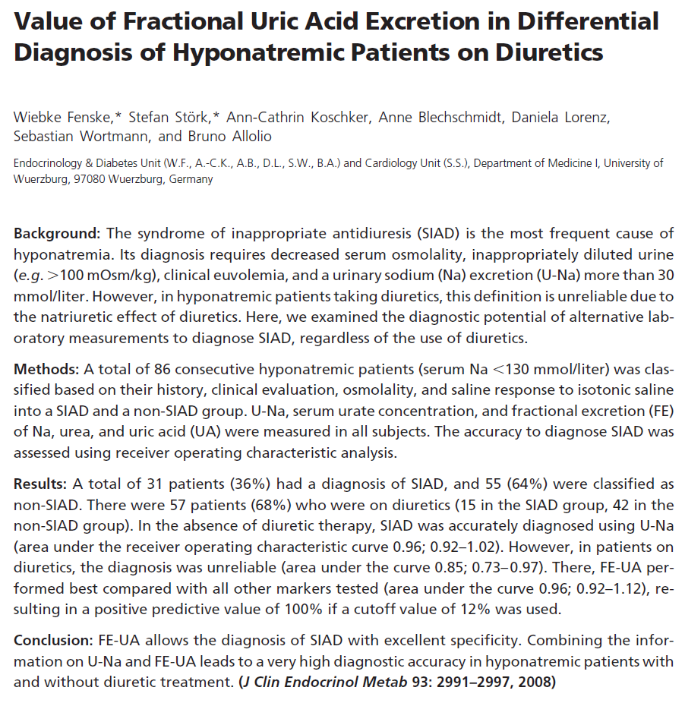
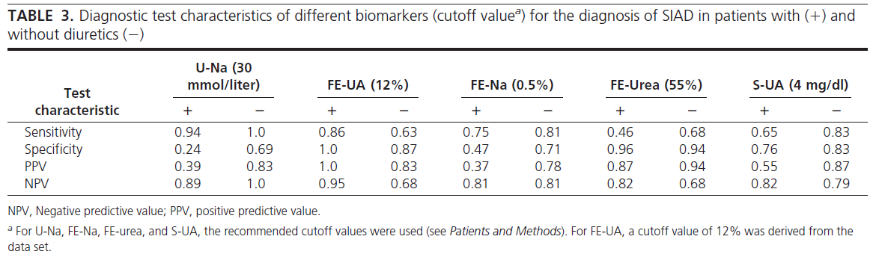
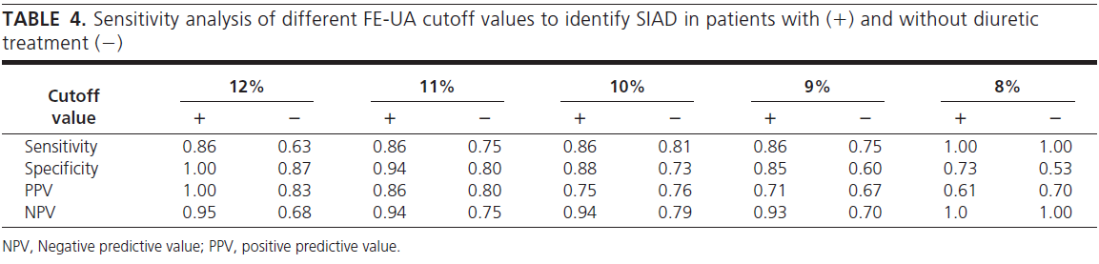
86 hasta, serum Na<130 mmol/L, farklı nedenlere bağlı hipoNa
Diüretik kullanan SİADH hastalarında tanı amaçlı yol gösteren en iyi lab tetkik

Slide 33
Olgu-2 devam
Tiyazid etki mekanizması
Diüretik alan yaşlı hasta
Distal tübül Na kanalları üzerine etkili
    Na ve K itrahı
ADH’dan bağımsız olarak iç medulladaki kollektör kanalların suya geçirgenliği ve su reabsorbsiyonunu artırır.
İntrarenal prostaglandin üretiminde azalmaya bağlı bozulmuş su atılımı
Artmış su alımı
Volüm deplesyonuna bağlı ADH’nın uyarılması
Bulantı ve nörolojik bulgulara bağlı ADH uyarılması
Up To Date, 2016.

Slide 34
Olgu 2: Kronik hafif semptomatik hiponatremide tedavi
Na açığı:(120-116) x VA(kg) x 0.6
Hedef: 0.5-1 mEq/sa, maksimum 6-8mEq/gün
%0.9 1L NaCl:154 mEq Na
Yükseltme hedefi 0.5 mEq/sa: 8 saatte 850 ml %0.9 NaCl infüzyonu
Tedavi:%0.9 NaCl+30 mEq/L K replasmanı
Su diürezi başlayınca sıvı kısıtla ve infüzyonu yavaşlat (ADH ? yüksek !!!)
Asıl etkenin uzaklaştırılması (tiyazid stop)
Başlangıçta 2 saat, sonra 6 saat arayla Na takibi
Na>125 mEq/L: oral KCI, hafif sıvı kısıtlaması, oral 5 gr tuz
Na açığı: 132 mEq
İSS Na
ESS alana geçer.
Spasovski G, NDT,2014.
Ellison B, NEJM, 2007.

Slide 35

Tiyazidler
Tiyazid kullanımı (yeni reçete)
Övolemik, kronik hafif semptomatik
Yaşlı ve VKİ düşük
Metabolik alkaloz + hipokalemi
İdrar CI ve BUN yüksek
FE ürik asit: %9
Kreatinin, GFR düşük
SİADH ile ilişkili ilaç, hastalık ∅
Tedavi başlandıktan sonra ilk 3 ay içerisinde
Genelde volüm defisiti gözlenmez
Kronik, hafif veya asemptomatik hipoNa
Riskli grup
    Yaşlı
    VKİ düşük
    Psikojenik polidipsi
    Alkol (bira) tüketimi
Neden:
Na, K, Cl eksikliği
Hafif pozitif su dengesi
Tedavi:
%0.9 NaCl
+
K replasmanı
Lameire N, Nephrology,2015. Spasovski G, NDT,2014.
Up To Date, 2016.

Slide 36
Olgu-3
Acile başvuru
Anamnez
77 yaşında , erkek
1 haftadır artan nefes darlığı
Ödem
Kilo artışı
Tip 2 DM, hipertansiyon, evre 3 KBH ve KKY (EF:%25)
Anginal semptom yok
KAH ve AF tanıları yok
Tedavi: Furosemid (80 mg/gün), karvedilol, sprinolakton, ramipril

Slide 37
Olgu-3
EKG: sinüs taşikardisi, iskemik bulgu ∅
PAAG: KTO artmış, pulmoner ödemle uyumlu diffüz infiltratlar
Troponin sınırda yüksek
Huzursuz, dispneik/ortopneik görünümde
TA:129/89 mmHg
Nabız:109/dk
Solunum sayısı:23/dk
Bilateral akciğer bazallerinde raller
2/6 MY üfürümü
Orta hatta 5 cm hepatomegali
Bilateral 3+ PTÖ
AKŞ (mmol/L) | 103
Na (mmol/L) | 128
K (mmol/L) | 4.6
Kreatinin (mg/dl) | 1.8
BUN (mg/dl) | 36
İdrar Na (mmol/L) | 9
pO2 | 100
pCO2 | 32
pH | 7.46
Fizik muayene
Laboratuar

Slide 38
Olgu-3
Kronik (>48 saat)
Orta şiddette
Asemptomatik
Süre ???
128 mEq/L
Yakınması yok..
Acil yaklaşım gerektiren bir bulgu ∅, +
Nörolojik bulgu yok..
Volüm yükleme bulguları mevcut..

Slide 39

KKY ve HipoNa
RAAS
SSS
ADH
Renal Na ve su atılımı azalır.
Kalp debisinde azalma
Efektif dolaşan volümde azalma
Verbalis JG, 2012.
Up To Date, 2016.

Slide 40
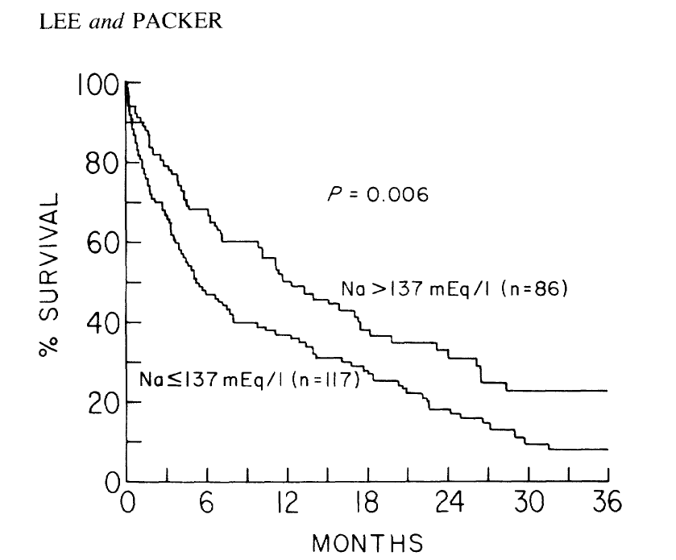
KKY, hiponatremi ve sağ kalım..
Lee WH, Circulation, 1986.

Slide 41
En uygun tedavi yaklaşımı nedir?
A. Sıvı kısıtlaması
B. Furosemid
C. Vaptanlar
D. Hipertonik salin infüzyonu
E. Loop diüretik dışındaki diüretikler

Slide 42
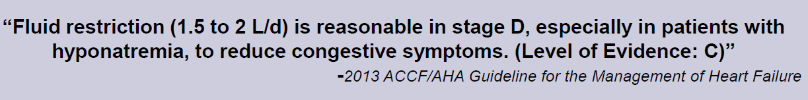
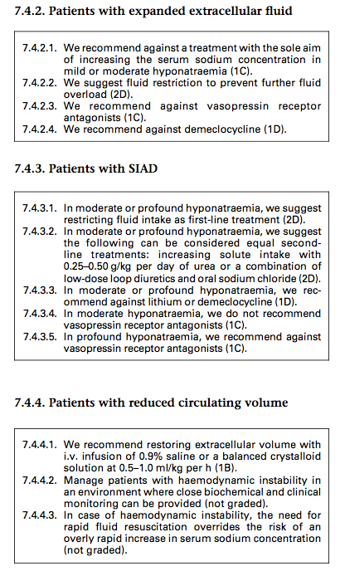
Olgu-3
Ilımlı su kısıtlaması (1.5 L/gün)
Ağır hiponatremi yok
Sıkı su kısıtlaması (<1L/gün)
Diüretiklere dirençli KKY
Diüretiğe cevaplı KKY
Furosemid
IV 2x40 mg
Sıvı kısıtlaması
1000 ml/gün
İdrar miktarı arttı.
Dispne geriledi.
Spasovski G, NDT,2014.

Slide 43
Olgu-3
2. gün
Dispne +
TA:122/73 mmHg
Nb:98/dk, SS:21/dk
1L diürez
3. gün
GD daha iyi
TA:120/70 mmHg
Nb:88/dk, SS:17/dk
1.5L diürez
Na:124, K:4
Kre:2.1, BUN:45
4. gün
Na:126, K:4.2
Kre:2, BUN:38
Furosemid 2x80 mg IV
Furosemid infüzyonu
GD aynı
TA:121/80 mmHg
Nb:93/dk, SS:16/dk
0.75 L diürez
Na:120, K:3.8
Kre:2.4, BUN:51

Slide 44
En uygun tedavi yaklaşımı nedir?
A. Tiyazid eklenir.
B. Diüretik kesilir ve ultrafiltrasyon planlanır.***
C. IV nitrogliserin
D. IV dopamin
E. IV dobutamin
F. Vaptanlar
Serum Na’unu artırır.
Kilo kaybı sağlar.
Konjesyona ait semptomları düzeltir.
Mental fonksiyonları geliştirir.
Mortalite/morbidite üzerine etkisi ??
Kısa süreli kullanım önerilir.

Slide 45


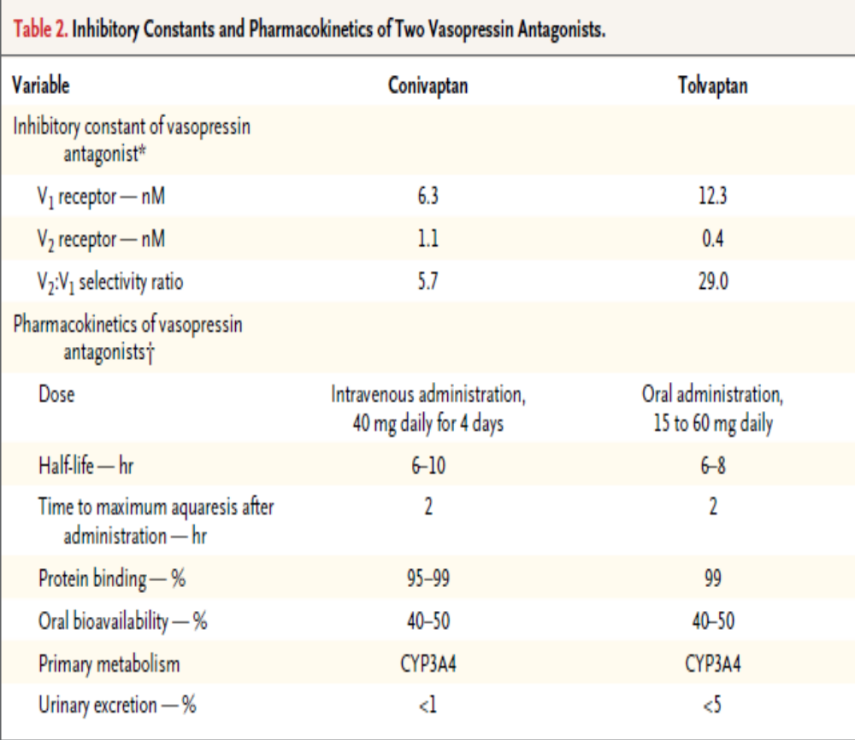
Nonselektif
Conivaptan | IV
V1a selektif
Relcovaptan
V1b selektif
Nelivaptan
V2 selektif
Lixivaptan | Oral
Mozavaptan
Satavaptan | Oral
Tolvaptan | Oral

Slide 46
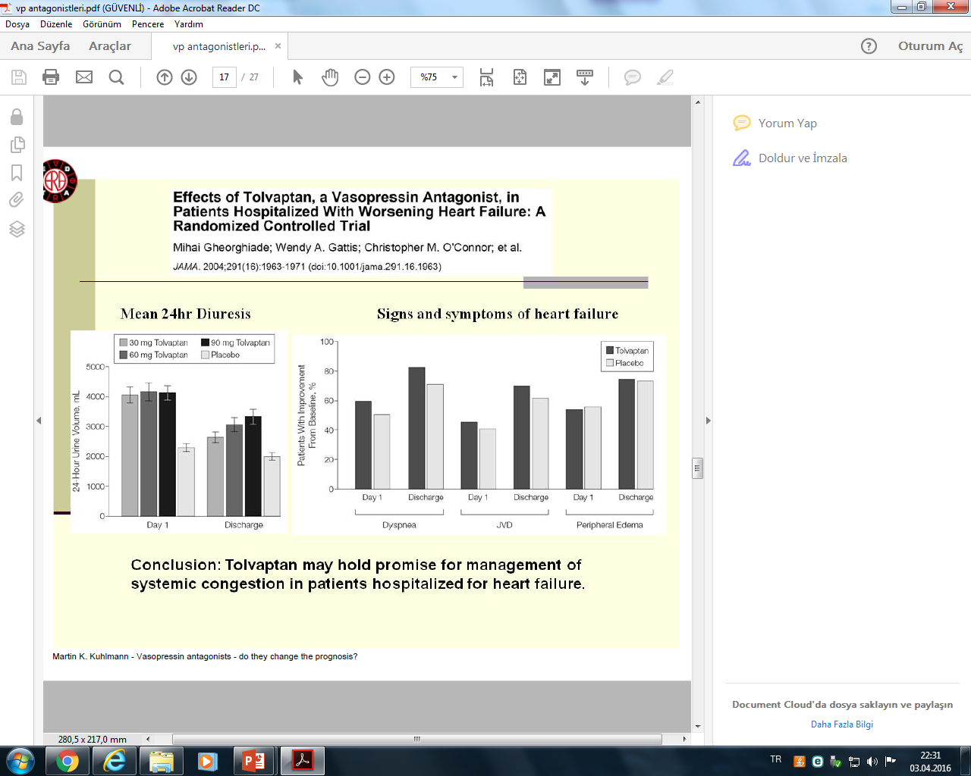
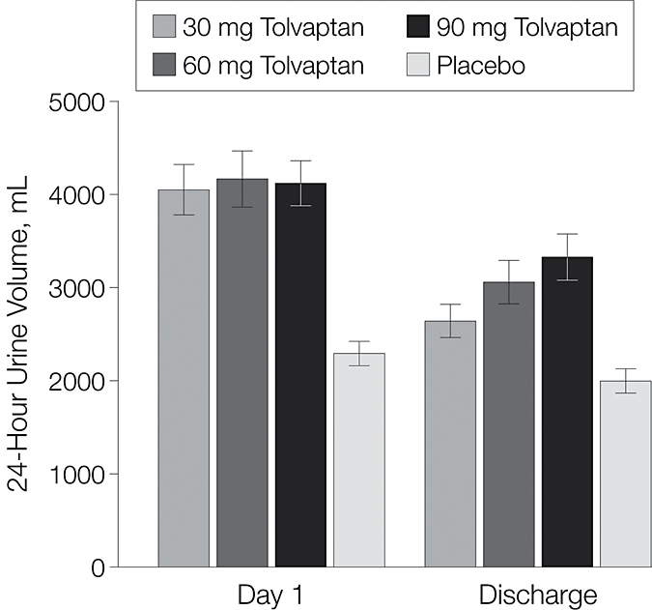
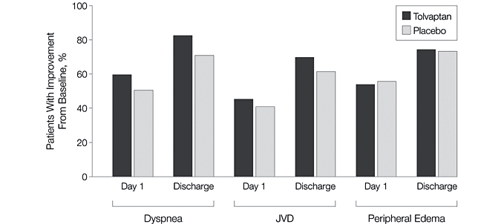
Kalp yetmezliğine bağlı konjesyona ait semptomların düzelmesi açısından değerlendirilmelidir.

Slide 47
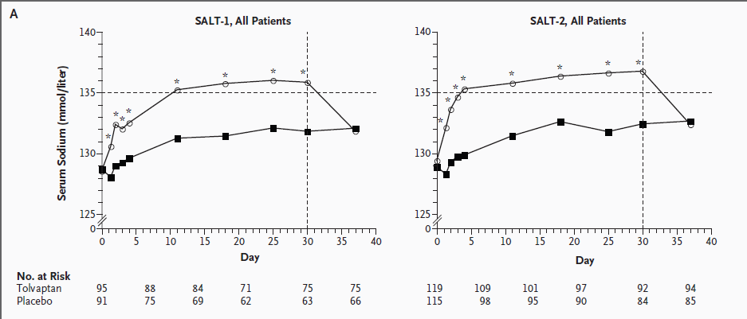
Tolvaptan, a selective oral vasopressin V2-receptor antagonist, for hyponatremia.
Schrier RW, Gross P, Gheorghiade M, Berl T, Verbalis JG, Czerwiec FS, Orlandi C.
SALT Investigators. N Engl J Med. 2006;355(20):2099.
Övolemik/hipervolemik kronik hipoNa (120-135 mmol/L)
Nörolojik semptomu olmayan hastalar
Çok merkezli, RÇK, plasebo kontrollü 2 çalışma, 30 gün izlem
225 hasta Tolvaptan (15 → 30 → 60 mg/gün oral), 223 hasta Plasebo
Serum Na artışı
TVP: 7 mmol/L
Pls: 2.5 mmol/L
Yan etki:
Halsizlik
Susama hissi
Ağız kuruluğu
Sık idrara çıkma

Slide 48
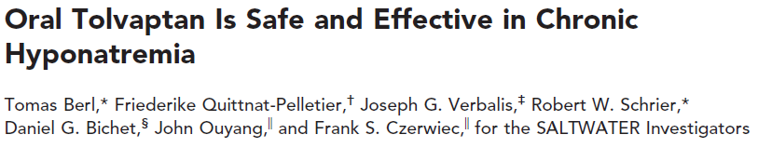
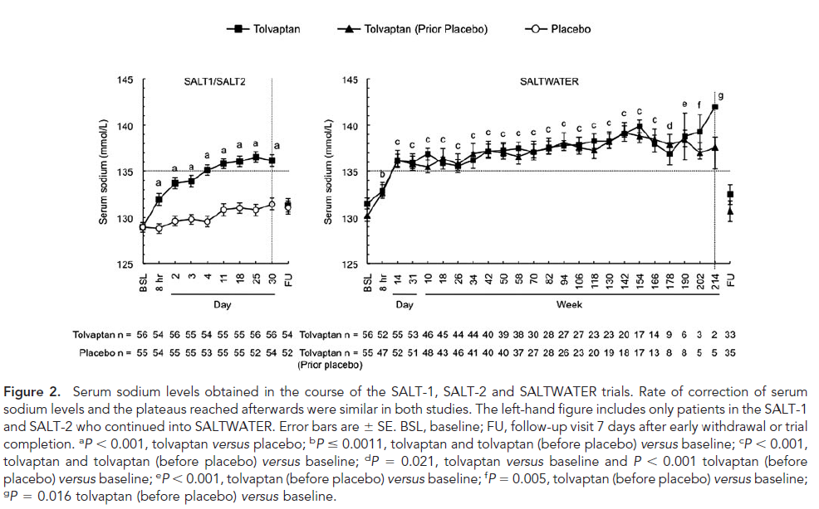
SALT 1 ve 2 çalışmalarında tolvaptan kesildikten sonra NA’u düşen 111 hasta çalışmaya alınmış ve tolvaptanın 2 yıllık uzun dönem etkinlik araştırılmış.
Na>135 mmol/L
Alt grup:
KKY,Kc S ve SİADH benzer sonuçlar.
Yan etki: Halsizlik
Susama hissi
Ağız kuruluğu
Sık idrara çıkma
%5.4 hastada tdv kesilmiş

Slide 49
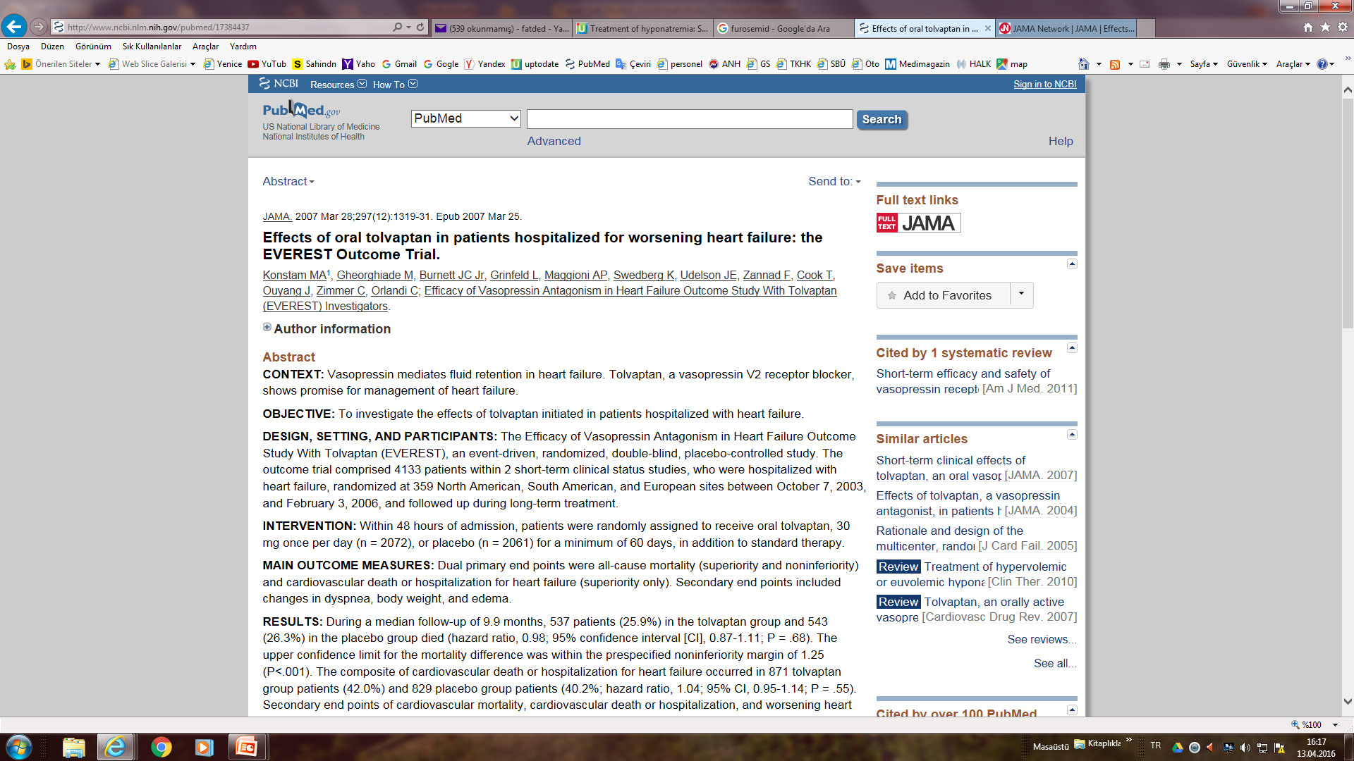
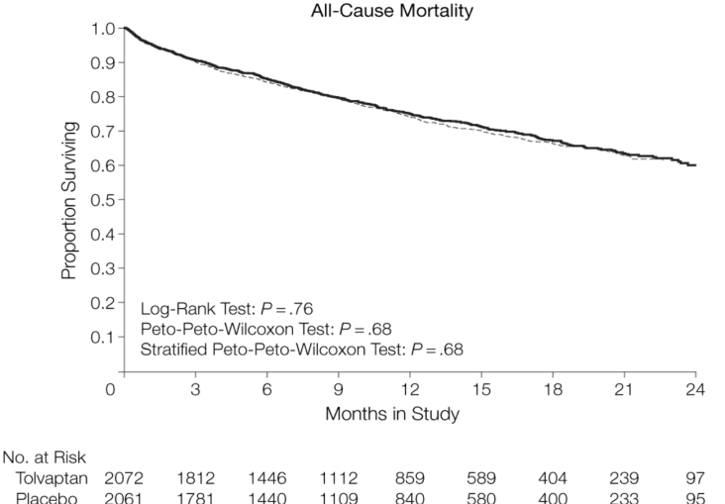

EF<%40 olan yatan KKY’li hastalar, Prospektif, RCT, çift kör, plasebo (+)
Yatıştan sonra ilk 48 saatte tolvaptan 30 mg/gün başlanmış.
Ortalama takip süresi 10 ay, 330 hasta
Tüm nedenlere bağlı
Mortalite, KV ölüm, KKY nedeniyle yatış BENZER.
Tolvaptan grubunda
1 ve 7. günde daha etkin kilo kaybı
Ortopne, JVD, ödem ve rallerde erken iyileşme ve 3. günden sonra plaseboya göre üstün
Genel klinik iyileşme sonuçları benzer
Ciddi yan etki benzer

Slide 50
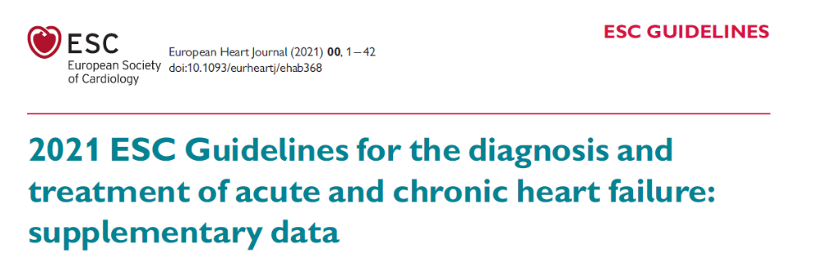

«can be considered to increase serum sodium and diuresis in patients with persistent hyponatraemia and congestion»
Endikasyon | Tedavi
Serum Na’u çok düşük veya hızla düşen şiddetli semptomatik hasta | %3 NaCl + loop diüretik
Hafif/orta semptomlu hasta | Sıvı kısıtlaması (1L/gün) ± loop diüretik
Tedavilere yanıtsız serum Na | Sıkı sıvı kısıtlaması Vaptanlar

Slide 51
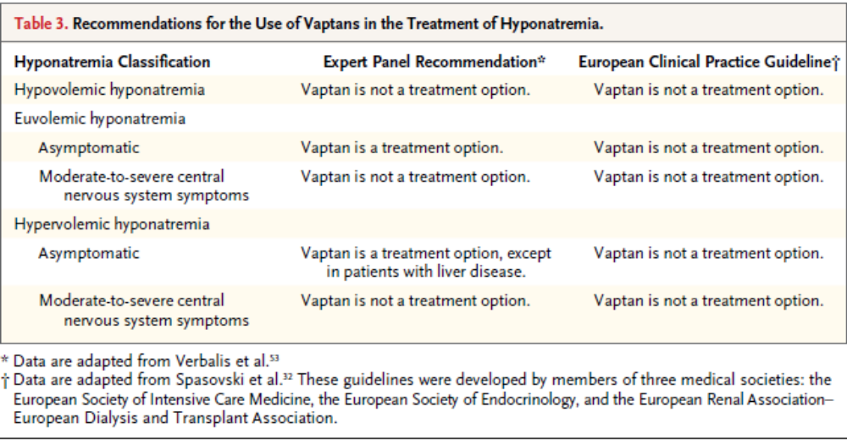
Hepatotoksisite
Hızlı Na yükselişi
Geri ödeme (yüksek maliyet)
Mortalite üzerine etki ???
Spasovski G, NDT,2014.

Slide 52
Olgu-3
Yatışının 4. günü 15 mg tolvaptan başlandı.
6. günde doz 30 mg’a yükseltildi.
Hedef: haftalık 5 mmol/L artış veya >135 mmol/L
6-10 günler
    2.5-6 L/gün diürez
    Konjesyona ait semptomlarda gerileme
    PTÖ -/-
    10.gün: NA:133 mmol/L, kreatinin:1.9 mg/dl
Serum Na > 130 mmol/L
Semptomlar yok
Klinik tablo diüretikle kontrol edilebiliyor
Vaptan kesilebilir.
2 hafta içinde kontrol

Slide 53
Olgu-4
Acile başvuru
Anamnez
37 yaşında , erkek
Sabah kahvaltısını takiben gelişen baş ağrısı, bulantı sonrası iş yerinde baygınlık, güçsüzlük ve uykuya meyil gelişmesi üzerine acil servise getiriliyor.
HT
Perindopril 10 mg ile regüle

Slide 54
Olgu-4
Bilinç durumu: uykuya meyilli
Glasgow KS:13/15
KB:157/95 mmHg
Nabız:101/dk, düzenli
Nöroloji: acil BT
Tanı: anevrizma+ subaraknoid kanama
Başarılı acil girişim
Endovasküler koil
KB kontrolü
EKG: SVH
Krea:1.1 mg/dl
Na:139 mmol/L
Kontrol CT-SAK alanı stabil
2 gün sonra: GKS:12/15
Na:129 mmol/L
FM/konsültasyon
Tedavi/İzlem

Slide 55
Olgu-4
Bilinç:stupor (GKS:8/15)
Nöbet (+)
TA 97/67 mmHg
Nabız: 110/dk düzenli
CVP:0-2 cmH₂0
Oral mukoza/aksilla kuru
AÇT:2100-4300 (polürik)
Parametre (3. gün) | Sonuç
Plazma osmolalitesi | 242
Serum Na (mmol/L) | 112
Serum BUN (mmol/L) | 36
Serum kreatinin (mmol/L) | 1
İdrar Na (mmol/L) | 73
Arteriyel pH | 7.49
İdrar osmolalitesi | 570
Serum kortizol ve TSH normal
Laboratuar
Klinik seyir

Slide 56

Olgu-4
Akut (<48 saat)
Ağır/şiddetli hiponatremi
Semptomatik
Yatan hasta, takip altında
112 mmol/L
Bilinç durumu:stupor (GKS:8/15) + nöbet..
Acil yaklaşım gerektiren bulgu +
Nörolojik bulgu (nöbet) +
Akut şiddetli hiponatremi +

Slide 57
Akut ve şiddetli hiponatremi..
Kimlere acil tedavi gerekir?
Nöbet benzeri belirgin nörolojik semptom varsa
Semptomlar hafif bile olsa, akut semptomatik hipoNa
Semptom olmasa bile hiperakut hipoNa
      Aşırı su tüketen ve saatler içinde gelişen hastalar
      Maraton koşucuları, ekstazi kullanımı, psikotik vakalar
Postoperatif dönemde intrakranial olay varlığı
Spasovski G, NDT,2014.

Slide 58
Akut ve şiddetli hiponatremi tedavisi

Slide 59
Serebral Tuz Kaybı Sendromu (STKS)
Kafa travması, subdural hematom, subaraknoid kanama sonrası görülür.
Önceleri SIADH’ın bir alt grubu olarak bilinirdi.
Hiponatremi, natriürez, poliüri ve hipovolemi gözlenir.
Natriüretik peptitlerle ilişkilidir.
Nöroşirurjik olaylarda, hiponatremi ve natriürez nedeni olarak SIADH’dan daha sıktır.
2 ile 3 haftada kendiliğinden azalır.
İntravenöz saline iyi yanıt alınır.
Su kısıtlaması serebral vazospazm ve infarkta yol açabilir.
Sterns RH, J Am Soc Nephrol. 2008.

Slide 60
Olgu-4
STKS
Salin yüklenirse
ADH baskılanır
İdrar osm düşer
HipoNa düzelir.
 | STKS | SIADH
Klinik | Hipovolemik | Övolemik
Kan basıncı | Düşük | Normal
CVP | Azalmış | Normal
Susuzluk hissi | Artmış | Normal
Plazma hacmi | Azalmış | Hafif artmış
Plazma osmolalitesi | Azalmış | Azalmış
Plazma Na | Azalmış | Azalmış
İdrar Na | Aşırı artmış | Artmış
Plazma üre | Artmış | Düşük / normal
Plazma BUN/kreatinin | Artmış | Düşük / normal
İdrar osmolalitesi | Artmış | Artmış
İdrar volüm | Artmış | Azalmış
Plazma ürik asit | Azalmış | Azalmış
Serum ADH düzeyi | Artmış | Artmış
Salin
Oral tuz tb.
Fludrokortizon
Sterns RH, J Am Soc Nephrol. 2008.
Up To Date, 2016.

Slide 61
Olgu-4
6 saat sonra..
Na:119 mmol/L
1 gün sonunda..
Na: 131 mmol/L
∆Na (Artış hızı): 7 mmol/L
SAK açısından kontrol tetkikleri ve KB normal
∆Na : 19 mmol/L/gün
Klinik: dizatri, dezoryantasyon sonrası nöbet (+)
Uykuya meyilli ama sözel uyarana yanıt veriyor

Slide 62
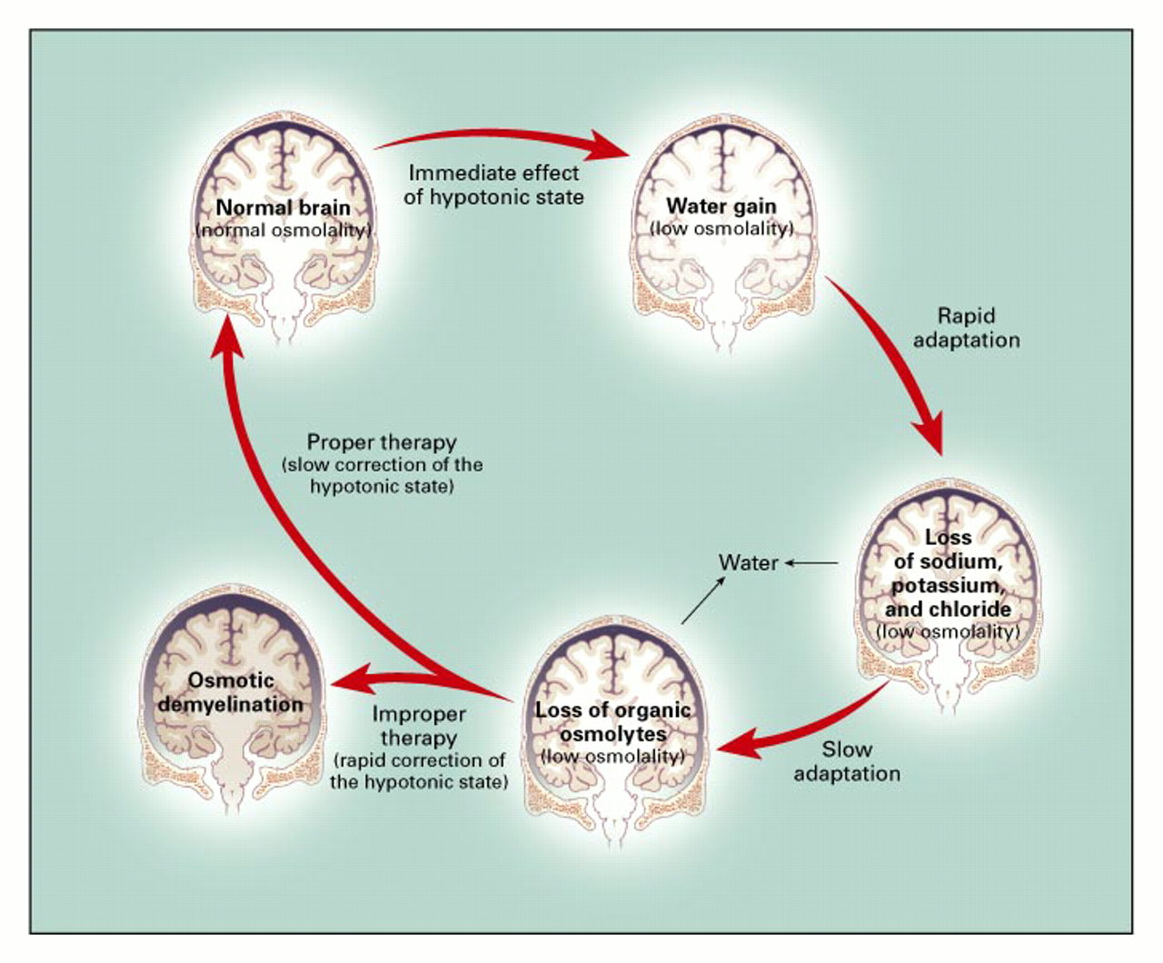
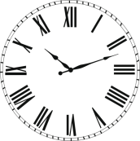
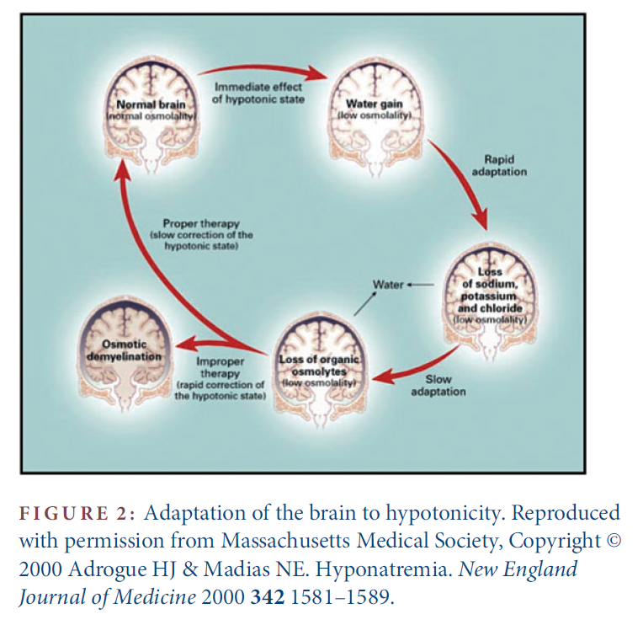
İnozitol, taurin
glutamin

Slide 63
Ozmotik demyelinasyon sendromu (ODS) / Serebral pontin myelinolizis..
Düzeltmeden sonra 2-6 gün içinde
Tanı: Difüzyon MRG
ODS sonrası ilk 4 saatte başla
%5 dekstroz
3-5 ml/kg/sa -- hızlı infüzyon
Desmopressin (DP)
2 μg IV/sc, 6-8 saatte bir
HEDEF: 1 mmol/L/sa azaltmak
HipoNa tedavisine başlanan değerin 9 mmol/L üzerine kadar düşürmek.
İdame: %5 Dx stop, DP devam
Ağır/şiddetli hipoNa
    <120 mmol/L, <105 mmol/L
Düzeltme hızı
    >20 mmol/L/gün
Hiponatremi süresi
    >2-3 gün
Alkolizm
Karaciğer hastalıkları
Malnütrisyon
Tiyazid (+) yaşlı ♀
Eşlik eden hipoK
Riskli grup
Yaklaşım / RELOWING
Spasovski G, NDT,2014.
Up To Date, 2016.

Slide 64
Olgu-4
%5 Dx + desmopressin (DP) sonrası
10. saatte Na: 121 mmol/L
Düşüş hızı 1 mmol/L/saat
Yeni Na: 121 mmol/L
İlk tedavi başlandığı döneme göre
      Na: 112 mmol/L ---∆Na :9 mmol/L/gün
Ağrılı uyaran cevap alınıyor.
DP + %0.9 NaCl altında 1 gün sonra Na:127 mmol/L
GKS:13/15, nöbet yok, nörolojik bulgular geriledi.
2. gün Na: 135 mmol/L
Oral tuz desteği ile takibe alındı.

Slide 65
Olgu-5
Acile başvuru
Anamnez
79 yaşında , kadın
Merdivenden düşme sonrası acil servise getiriliyor.
Hipertansiyon ve atrial fibrilasyon mevcut
Amlodipin, metaprolol ve kumadin kullanıyor.
Depresif bulgular nedeniyle, 2 ay önce, Aile Hekimi tarafından sertralin (SSRI) başlanmış

Slide 66
Olgu-5
Bilinç: zaman ve yer oryantasyonu normal
Travmaya bağlı alında abrazyonlar
TA:124/87 mmHg,
Nabız:83/dk, aritmik
Oral mukoza ve aksilla nemli
Ortostatik hipotansiyon yok
Fokal nörolojik bulgu yok
KVS ve SS doğal
PTÖ yok
Düşme anını ve travma bölgelerini hatırlamıyor
Normal diyet ve tuz alımı
Son 1 haftadır susuzluk hissi mevcut
Baş ve boyun bölgesinde ağrı mevcut
BT: servikal (axis) kırık
Fizik muayene
Ek sorgulama / tetkik bulguları

Slide 67
Olgu-5
Parametre | Sonuç
Plazma osmolalitesi | 251
Serum Na (mmol/L) | 126
Serum K (mmol/L) | 4.2
Serum BUN (mmol/L) | 11
Serum kreatinin (mmol/L) | 0.7
Serum ürik asit (mg/dl) | 2.1
İdrar Na (mmol/L) | 45
İdrar K (mmol/L) | 43
İdrar osmolalitesi | 523
Serum kortizol ve TSH normal
Hipotonik hiponatremi
Orta şiddetli (Na:126 mmol/L)
Kronik, övolemik
Hafif/asemptomatik
Diüretik (-)
Acil yaklaşıma gerek ∅
Laboratuar
Tanı

Slide 68
UYGUNSUZ ADH SENDROMU TANI KRİTERLERİ
TEMEL KRİTERLER Efektif serum osmolalitesi <275 mOsm/kg İdrar osmolalitesi > 100 mOsm/kg (efektif azalmış osmolalitenin bazı düzeylerinede) Klinik övolemi İdrar Na > 30 mmol/l normal tuzlu diyet ve su alımına rağmen Adrenal, tiroid, hipofiz ve böbrek yetersizliği bulunmaması Yakın zamanda diüretik ajanların kullanılmaması
YARDIMCI KRİTERLER Serum ürik asit < 4 mg/dl Serum üre < 21.6 mg/dl % 0.9 salin infüzyonundan sonra hiponatreminin düzelmemesi Fraksiyonel sodyum atılımının > % 0.5 Fraksiyonel üre atılımının > % 55 Fraksiyonel ürik asit atılımının > % 12 Sıvı kısıtlaması ile hiponatreminin düzelmesi
Spasovski G, NDT,2014.

Slide 69
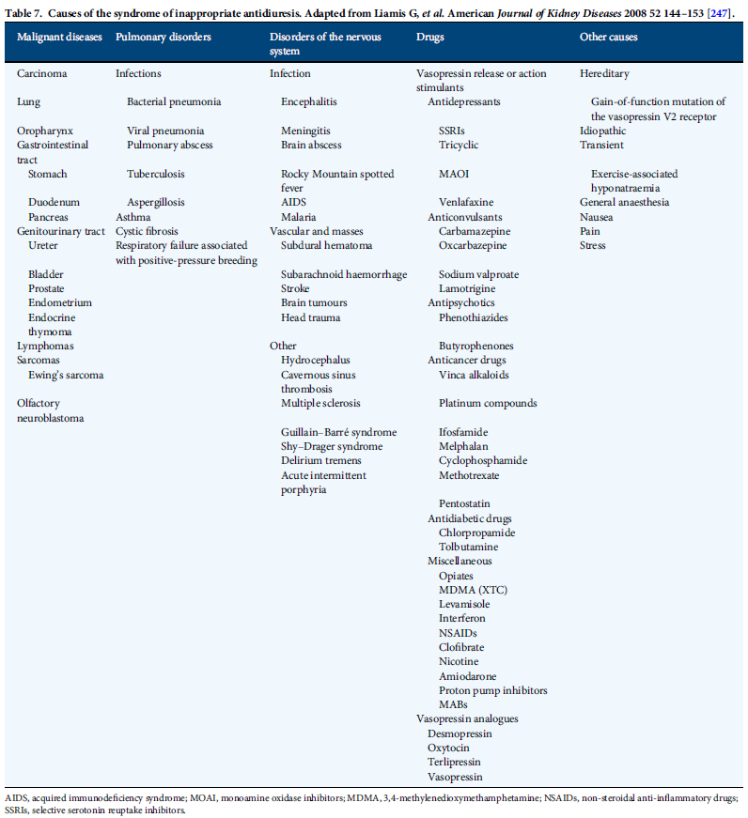
Kolektör kanallarda AQ-2 kanal expresyonunu artırır

Slide 70
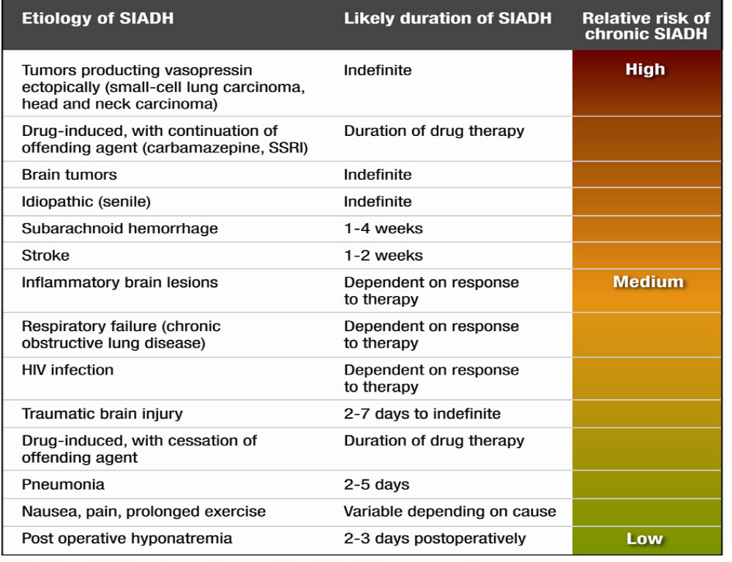

Slide 71

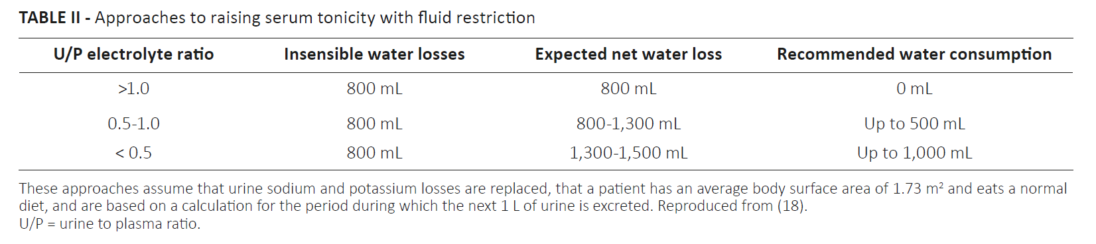
Kronik, orta şiddetli, hafif/asemptomatik hiponatremide tedavi..
Furst H, Am J Med Sci, 2000.
Neden: SSRI bağlı SIADH
*Tedavi: Etiyolojik nedenlerin uzaklaştırılması
Sıvı alımının kısıtlanması
Serbest su atılımı sağlanması
45+43/123
>0.7
Lameire N, Nephrology,2015. Spasovski G, NDT,2014.
Lubbe N, NDT plus, 2009.

Slide 72
Kronik, orta şiddetli, hafif/asemptomatik hiponatremide tedavi..
Hedef: Maksimum 8mEq/gün
Uzun dönem hedef: >130 mEq/L
Tedavi: SSRI kesilmesi
1L/gün sıvı kısıtlaması
İlk 24 saat, 6 saat arayla Na takibi
2. gün: Na:125 mEq/L / oral 40 mg furosemid eklendi.
6. gün: Na:133 mEq/L
Spasovski G, NDT,2014.

Slide 74
Sıvı alımının kısıtlanması (2D)
Solüt alımının artırılması (2D)
    Üre tozları* (0.25-0.50 gr/kg/gün – 15-30 gr/gün)
    Düşük doz loop diüretik* (20-40 mg/gün)
    Oral NaCl tabletleri* (3-9 gr/gün) (1 gr≅17 mmol Na)
Lityum (900-1200 mg/gün) (1D)
Demoklosiklin (600-1200 mg/gün) (1D)
Vaptanlar
    Orta dereceli hiponatremide önerilmez (1C).
    Ağır ve derinleşen hiponatremide kullanılabilir (1C).
Kolektör kanalda
ADH duyarlılığı
Nefrotoksisite

Slide 75
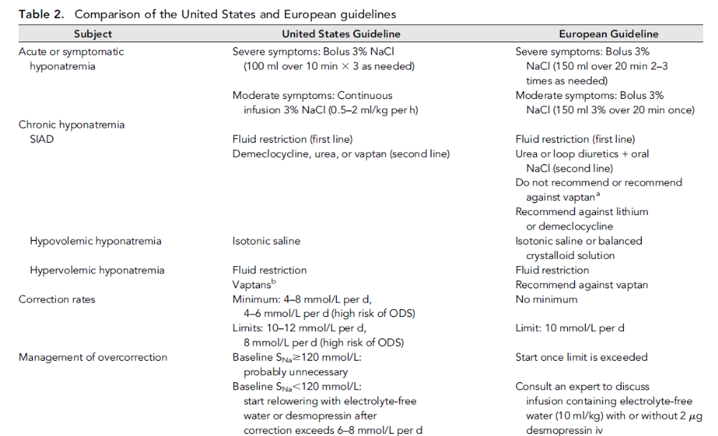
Tedavi Özet

Slide 76
- Sonuç -
HİPOTONİK HİPONATREMİ
Plazma osmolalite
TANI
Volüm durumu
TEDAVİ
Hedef Na
Eylem planı
KİM ACİL?
Şiddeti
İdrar Na
İdrar osmolalitesi
Gelişme süresi
Semptomlar
Artış süre ve hızı
Tedavi komplikasyonları

Slide 77
TEŞEKKÜRLER…

